Slide 1

ПРОЕКТ
«Педагогическая аттестация»
Казань, 2015

Slide 2
Подготовка - педагог
Должность в Анкете Личного кабинета
Должность при подаче заявления
Предмет, специализация, направление
Заявление
Профтестирование
Тип документа –
Заявление,
Карта результативности,
Лист самооценки
Статусы заявления

Slide 3
Подготовка – куратор ОО
Консультирование аттестующихся
Направления пакетов –
Отправить куратору МР
Возврат на доработку
Отслеживание аттестационных документов

Slide 4
Подготовка - куратор МР
Консультирование аттестующихся и кураторов ОО
Направления пакетов –
Отправить куратору МОиН РТ,
Отправить эксперту,
Возврат на доработку
Отслеживание аттестационных документов
Формирование списка экспертов

Slide 5
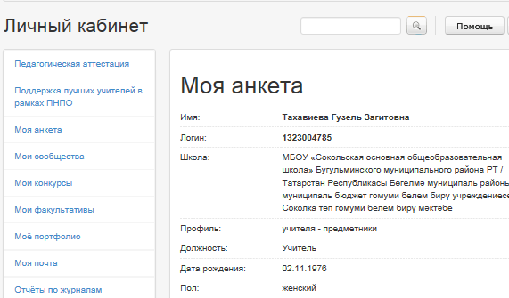
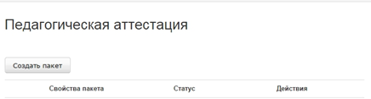
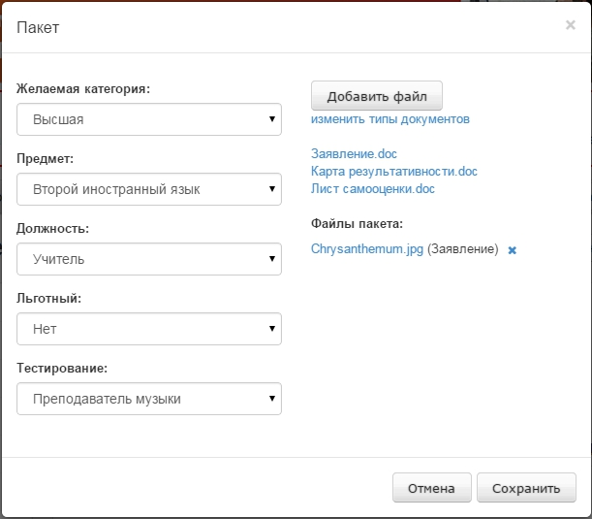
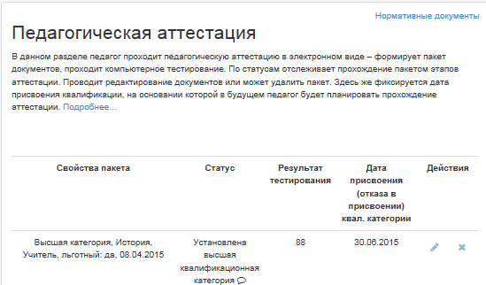
Интерфейс педагога
Функционал:
Доступ к нормативным документам
Формирование пакета документов
Профессиональное тестирование
История прохождения педагогической
аттестации
Notes:
Для общеобразовательных школ был внедрен модуль внутришкоьного документооборота (движение учащихся) и проведено мониторинговое исследование всех учащихся 5-11 классов.
Внутришкольный документооборот позволяет автоматизировать процесс создания и утверждения приказов о движении учащихся и навести порядок в работе пользователей с учетными данными учащихся.
Созданная система тестирования в дальнейшем будет использоваться для проведения срезов знаний и мониторинговых исследований.
В 2014 году планируется в части развития документооборота создать и внедрить модуль кадрового учета сотрудников, а в части развития системы отчётности автоматизировать формирование отчетной формы ОШ-1 для того, чтобы облегчить работу школ по сбору данной формы отёчности и передачи ее в вышестоящие органы.

Slide 6
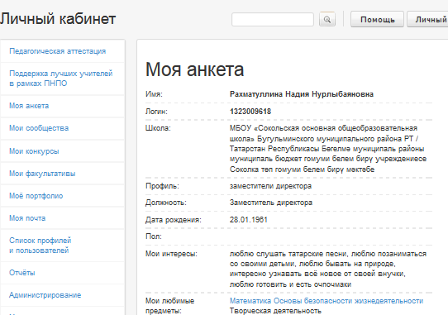
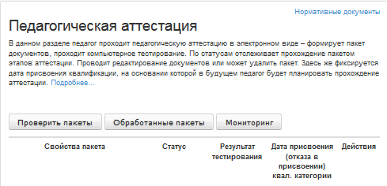
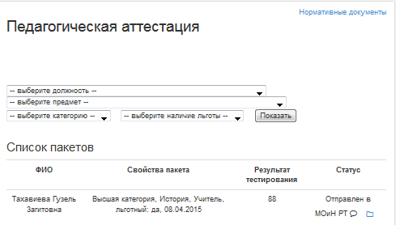
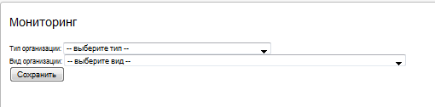
Интерфейс куратора организации
Функционал:
Доступ к нормативным документам
Проверка аттестационных документов
Мониторинг аттестации педагогов
Хранение данных по аттестации
Отчетность и печатные формы

Slide 7
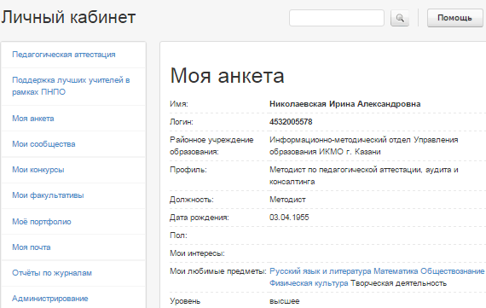
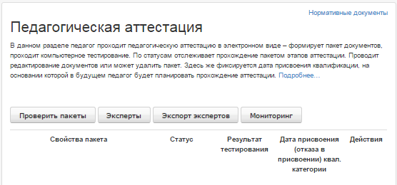
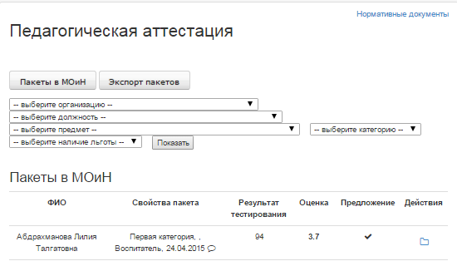
Интерфейс куратора района
Функционал:
Доступ к нормативным документам
Проверка аттестационных документов
Мониторинг аттестации педагогов
Хранение данных по аттестации
Отчетность и печатные формы

Slide 8
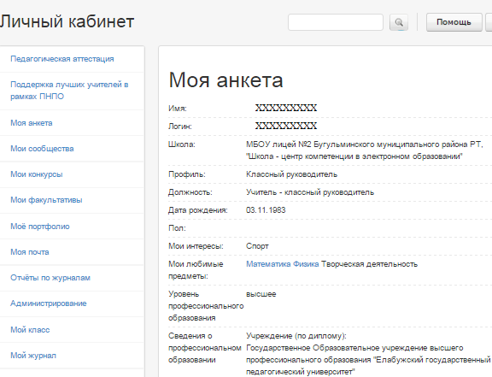
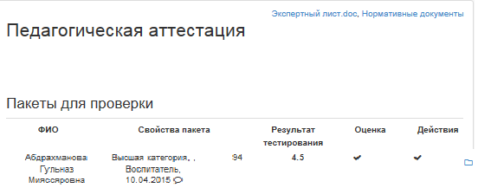
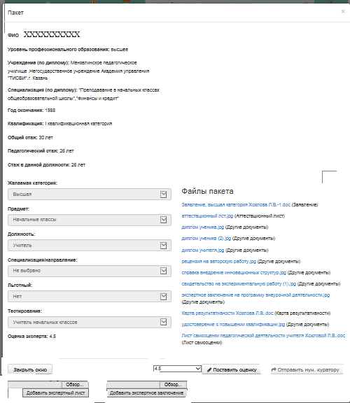
Интерфейс эксперта
Функционал:
Доступ к нормативным документам
Экспертиза пакетов со свойством «не льготный»
Заполнение экспертного листа
Подготовка экспертного заключения
Выставление экспертной оценки
Отправка пакета куратору МР

Slide 9
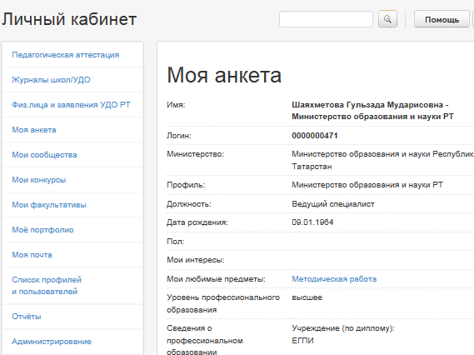
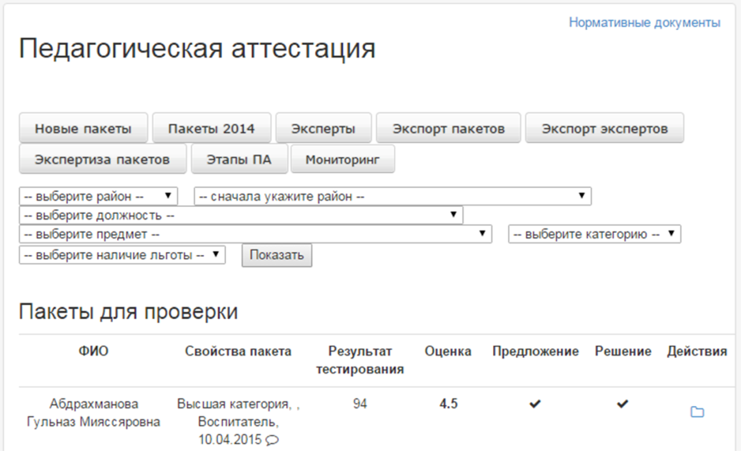
Интерфейс куратора МОиН РТ
Формирование пакета нормативных документов
Формирование списка экспертов и их автоматическое назначение
Проверка аттестационных документов
Мониторинг прохождения аттестации педагогов с учетом фильтров
Архивирование и хранение данных по аттестации
Отчетность и печатные формы
Функционал:

Slide 10
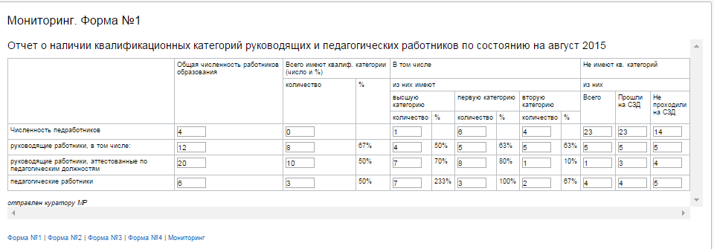
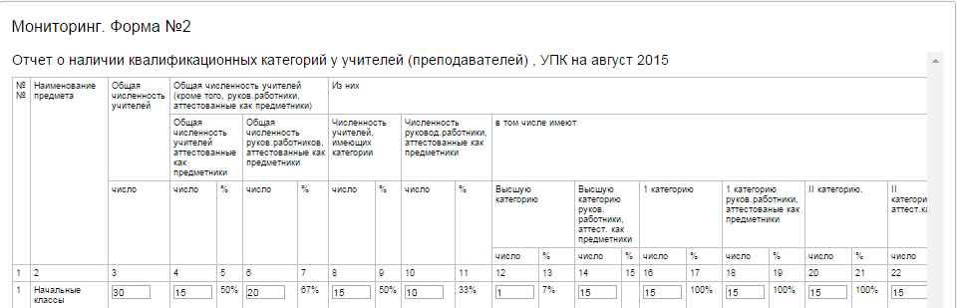
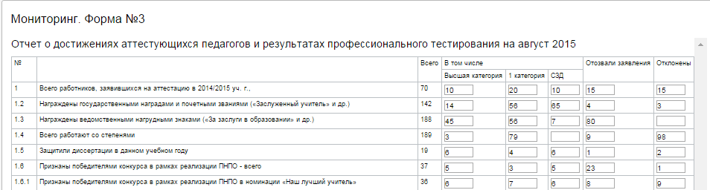
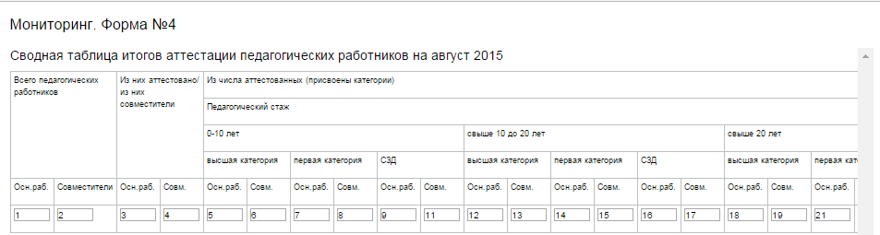
Мониторинг (отчетность) по аттестации
Уровень мониторинга
Образовательная организация
Муниципальный район
Республика Татарстан
Параметры мониторинга
Категории педагогов и руководителей
Категории в разрезе
должностей педагогов
Категории в разрезе
учителей- предметников
Достижения аттестующихся педагогов
Категории основных работников
и совместителей по стажу

